Slide 1
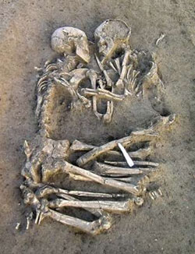
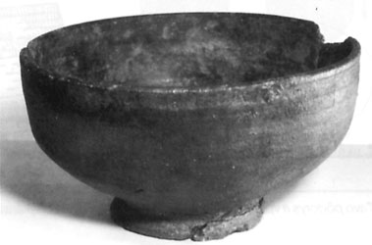
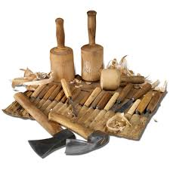
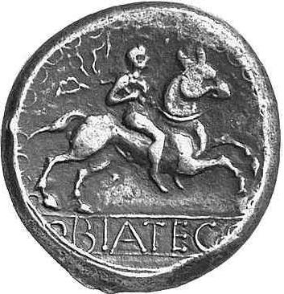
Spoznávame hmotné pamiatky

Slide 2
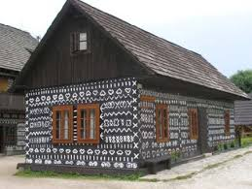
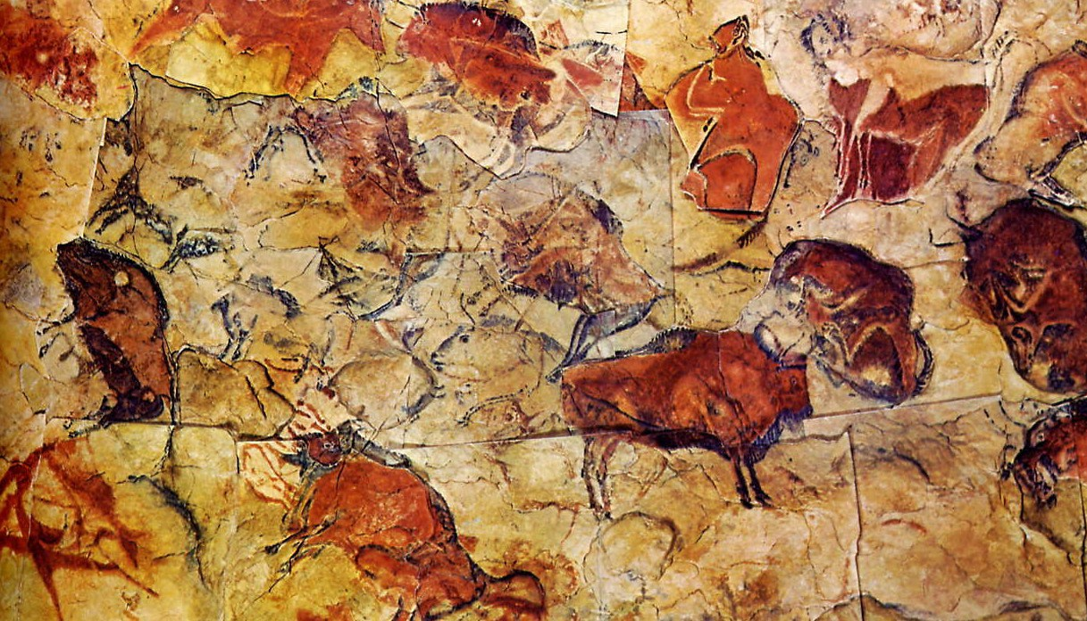
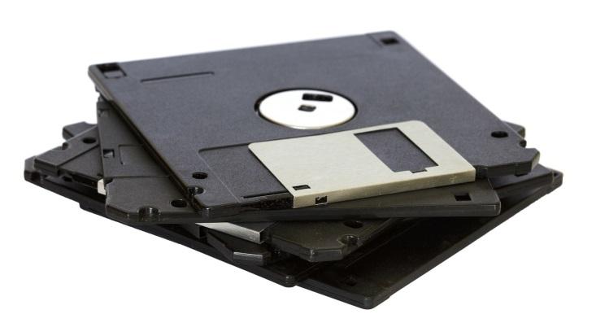
Okolo nás je mnoho pamiatok, ktoré nám bližšie pomáhajú predstaviť si a porozumieť minulosti.
Tieto pamiatky sa nazývajú historické pramene.

Slide 3
Historické pramene možno rozdeliť do skupín
Hmotné: (šperky, keramika, odev, zbrane, stavby)
Písomné: a) súkromné (listy, poznámky, denníky)
b) úradné (úradné listiny, zakladajúca listina)
Obrazové: ( obrazy, maľby, fotografie)
Ústne: ( piesne, pranostiky, porekadlá)
Rozprávacie: ( literárne diela v knižniciach)
Audiovizuálne: ( CD, DVD, diskety, kazety)

Slide 4
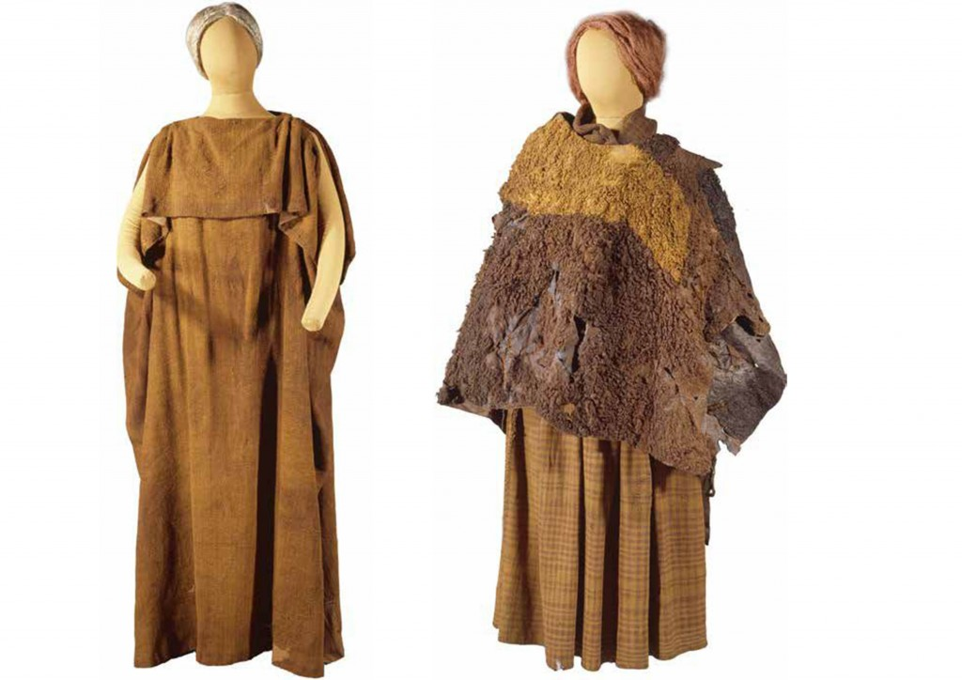
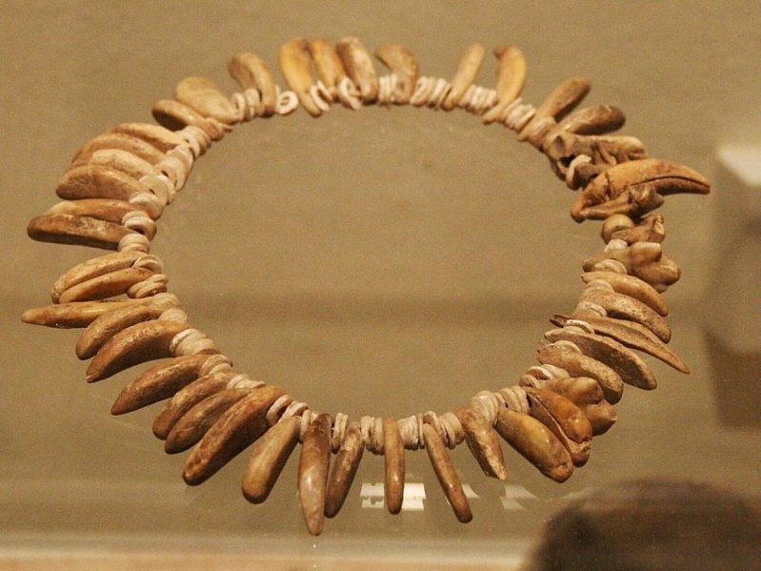
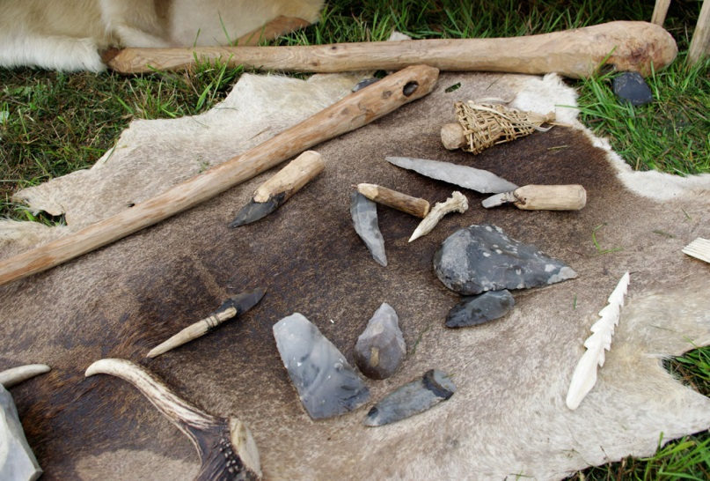
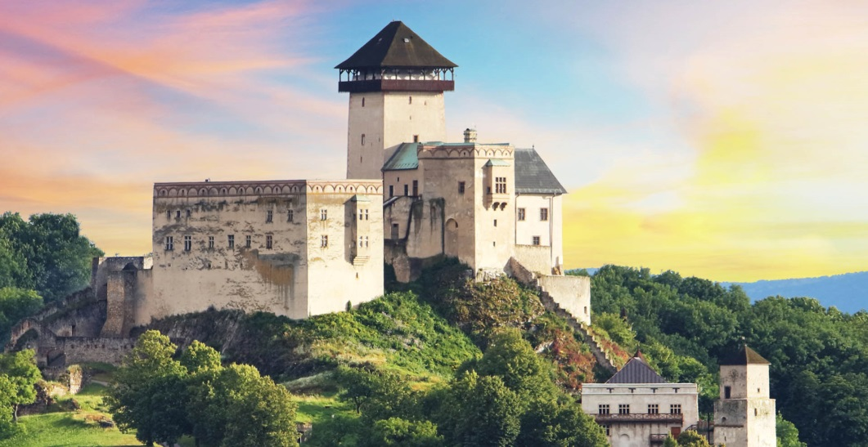
Hmotné pramene

Slide 5
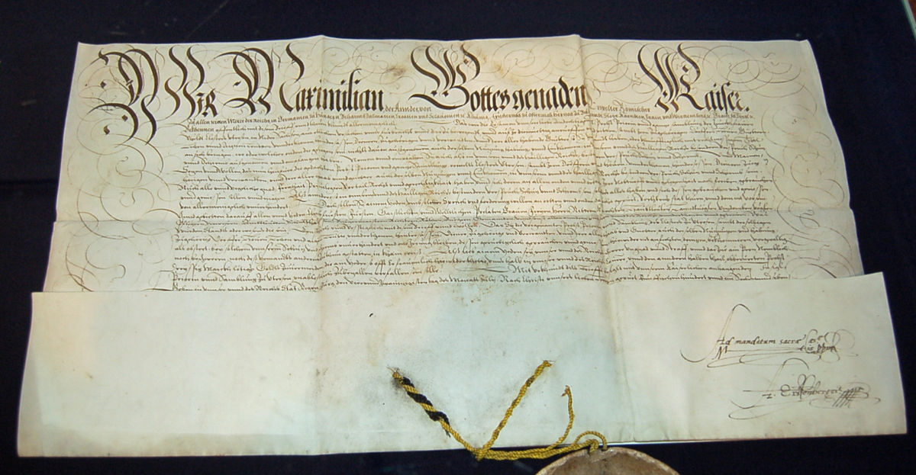
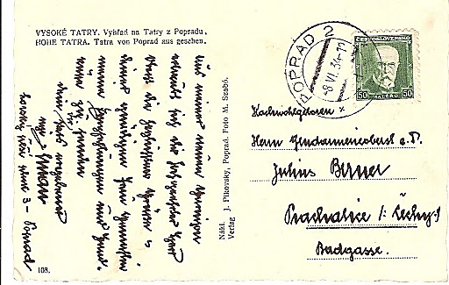
Písomné pramene

Slide 6
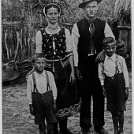
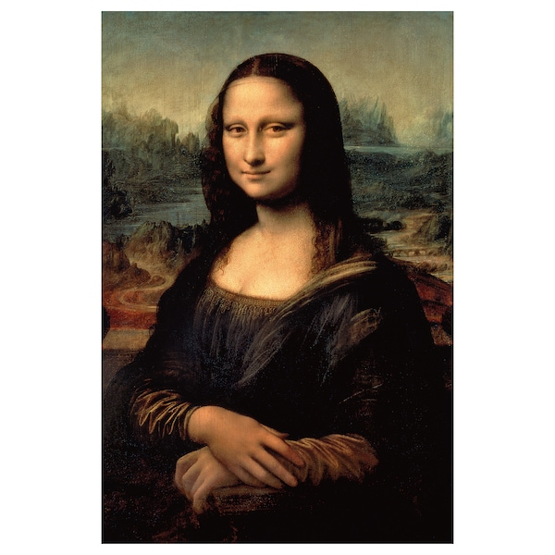
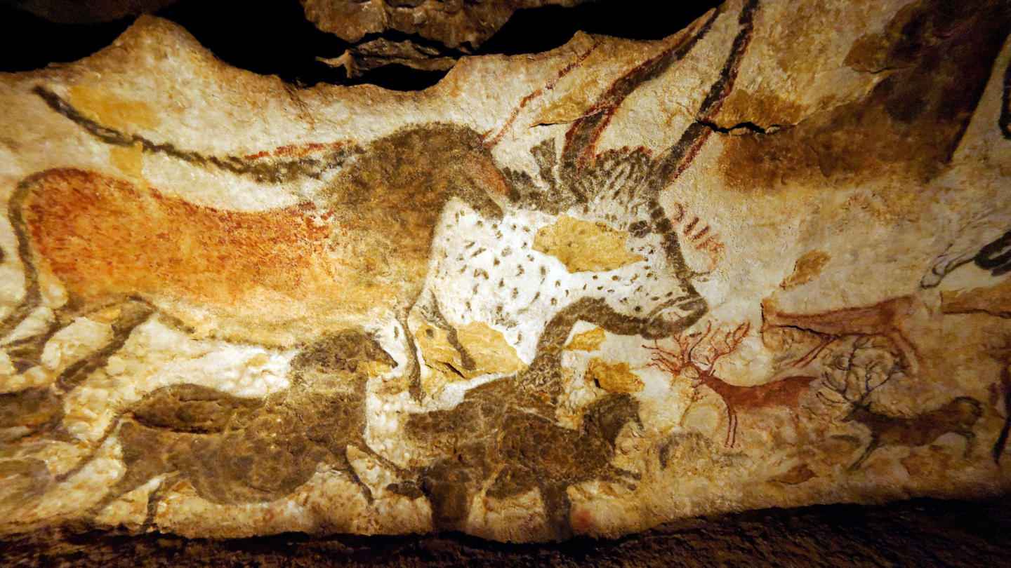
Obrazové pramene

Slide 7
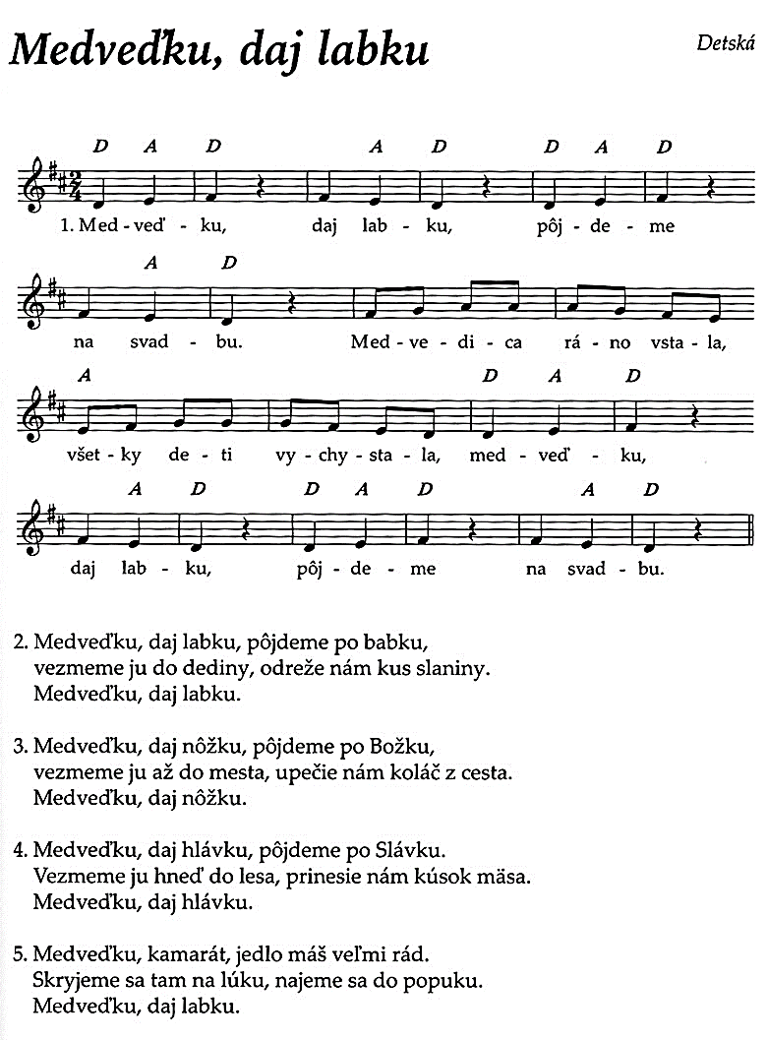
Ústne pramene

Slide 8
Rozprávacie pramene

Slide 9
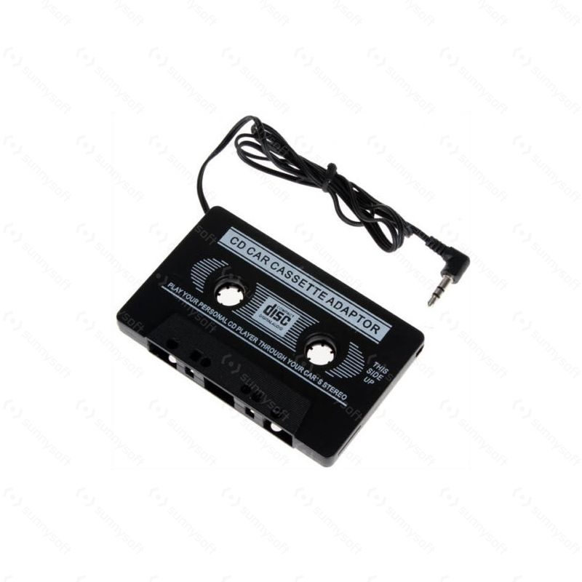
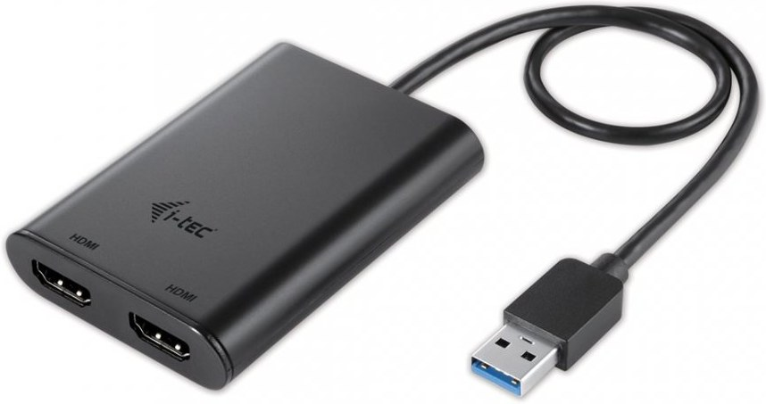
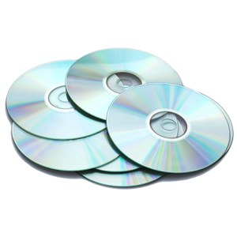
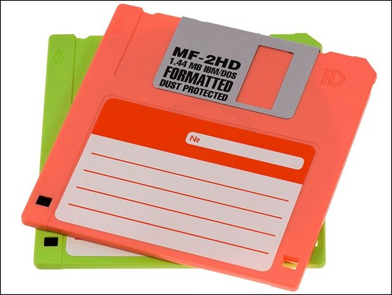
Audiovizuálne pramene

Slide 10
Najviac hmotných historický prameňov sa zachovalo zo starších historických období.
Veda, ktorá sa zaoberá získavaním, skúmaním a popisovaním hmotných pamiatok z najstarších historických období je archeológia.
Ľudia ktorí sa tejto vede venujú sú archeológovia.

